Slide 1
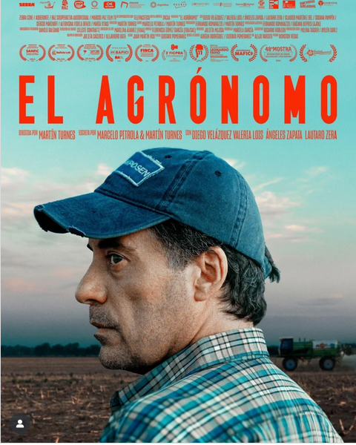
Salvar el planeta
Vera, la fille de l’agronome, commence un atelier de freestyle dirigé par son petit ami rappeur. Elle le rejoint dans un groupe d’activistes qui se bat pour la protection de l’environnement et contre l’utilisation des pesticides, en ciblant l’entreprise où son père travaille
Des élèves de 1GT , dans le cadre de cette séquence ont décidé eux aussi de s’exprimer par le chant, le dessin ou la poésie sur différentes problématiques environnementales.

Slide 2

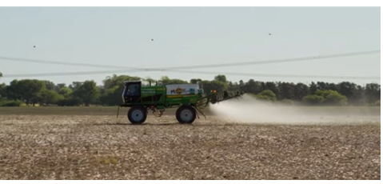
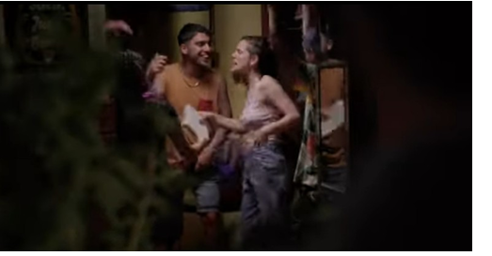
Estimado señor Martín Turnes
Somos alumnos de première en Francia (que es equivalente al 5º año en Argentina) fuimos a ver su película con la escuela durante su presentación en el festival de imágenes Hispanoamericanas en Annecy. Después de haber visto su película hemos trabajado sobre el tema de las fumigaciones, hemos hecho muchas actividades que nos han permitido aprender más sobre este tema. La lucha contra los agroquímicos es un tema del que no nos hablan mucho y que es muy importante para el bienestar del planeta y de los humanos.
Su película nos gustó bastante, las imágenes y el guión nos perecieron muy bonitos e interesantes, pero es verdad que no entendimos mucho el final. Nos quedamos con muchas dudas ya que no estamos acostumbrados a ver películas sobre temas ecológicos y con finales abiertos. Algo que nos encanto es el hecho que los jóvenes manifiestan con la música.
Su película es muy inspiradora ya que el gobierno Francés quiere poner a disposición un pesticida que ataca el sistema nervioso de los insectos y los mata, además también ataca el sistema neurológico de los niños así que su película muestra el peligro que es usar pesticidas. Al igual que los personajes los jóvenes en Francia también manifestamos en contra de estos agroquímicos.
¡Le queríamos agradecer por esta película y le queríamos desear mucha suerte con sus proyectos futuros!
Los alumnos de Première del lycée Madame de Staël- Saint-Julien-en-Genevois, Francia.

Slide 3
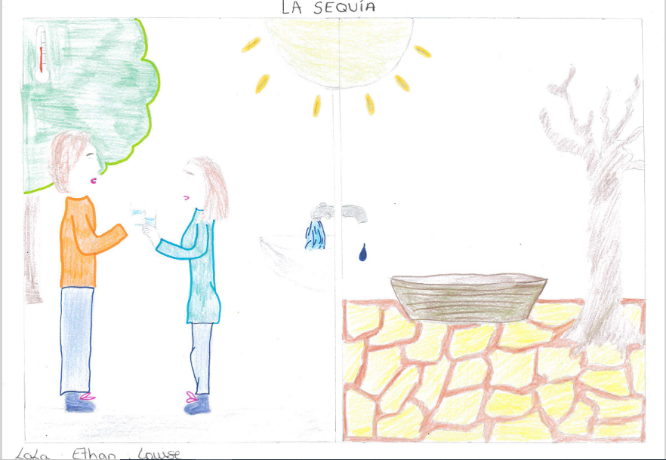
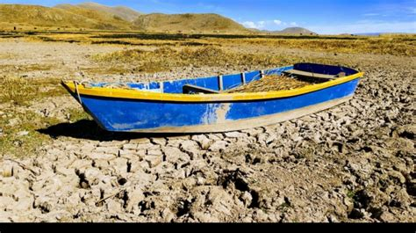
La sequía
Nuestro tema es la sequía, así que dividimos nuestro dibujo en dos. A la izquierda, las causas del consumo excesivo de agua están representadas con un grifo abierto y gente bebiendo agua. También hay un termómetro rojo. A la derecha, las consecuencias están representadas con un árbol muerto y la falta de agua. También está un estanque agrietado.
Ethan & Lola

Slide 4
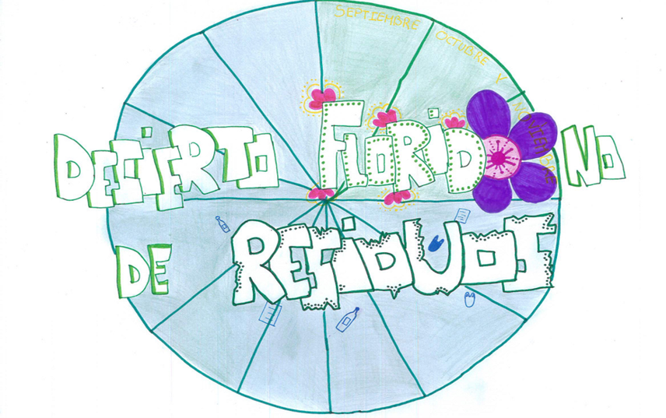
Atacama, desierto herido
En nuestro grafiti decidimos denunciar la contaminación del desierto de Atacama en Chile. Este desierto florece sólo tres meses al año, lo que se aprecia en el dibujo las tres partes más claras del círculo. Hoy en día el desierto es sólo un río de basura, lo que le impide florecer. La palabra floridos es clara y la palabra residuos está rodeada de basura para denunciar la contaminación masiva.

Slide 5
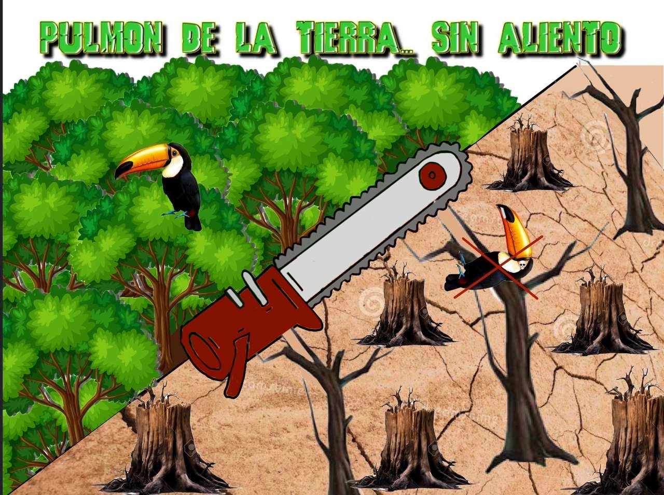
Deforestación
Este graffiti representa la deforestación de la selva amazónica. A la izquierda se representa un bosque saludable y un pájaro. A la derecha, se representa un bosque destruido y el mismo pájaro, pero muerto. En el centro se dibujó una sierra electrica para mostrar que es por culpa de los hombres que el bosque está desapareciendo.
El lema que elegimos está en lo alto del grafiti para denunciar la gravedad de la situación en la Amazonía.
Maëly & Luna

Slide 6
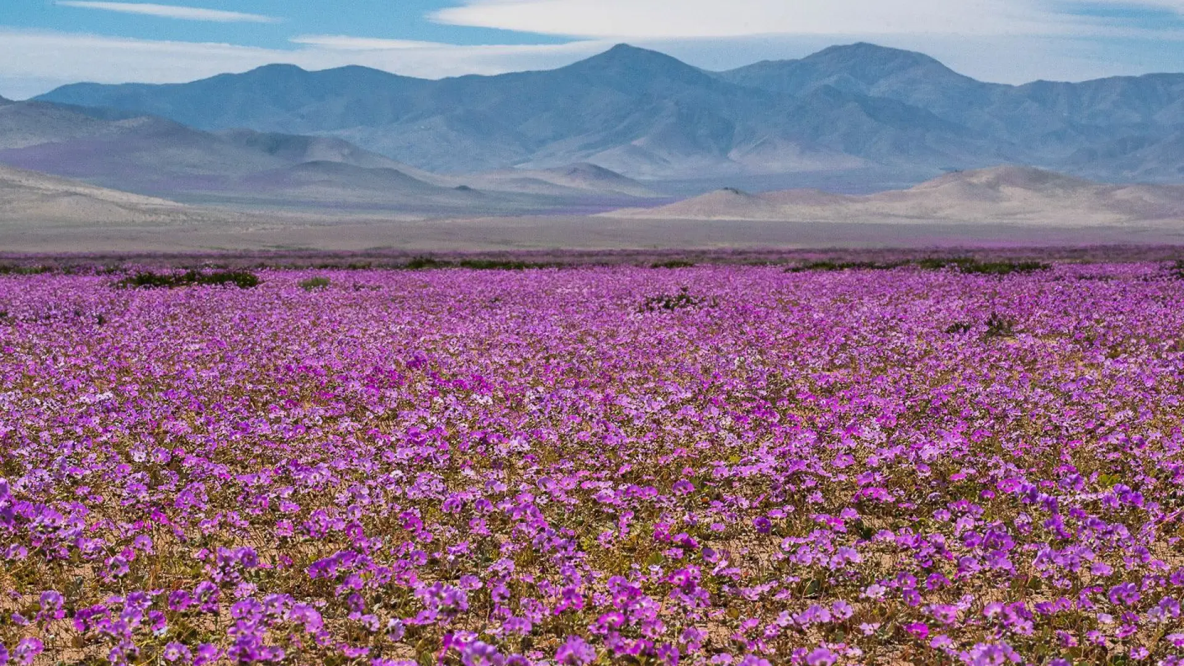
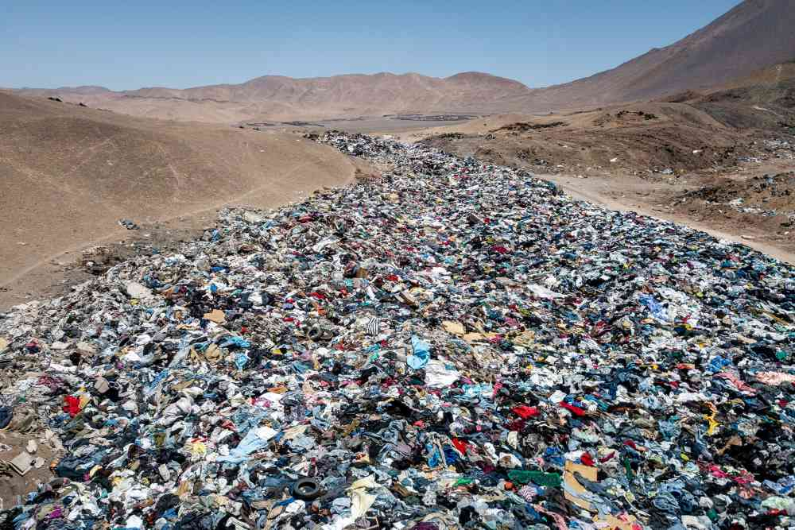
La contaminación plástica en Atacama
Este lindo desierto
No tiene agua
Porque hay un río de plástico
Y ya no es hermosa
Donde la flor de Atacama florece
Y un día solo aparece
Es muy desafortunado
Perderse este espectáculo
Solen Sofia Chiara

Slide 7
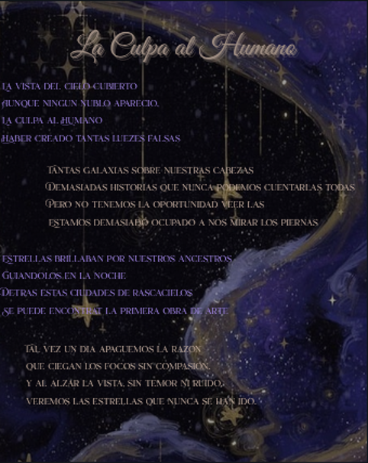
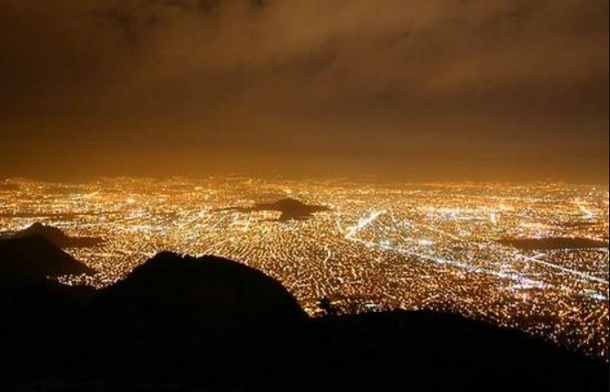
La contaminación luminosa en México

Slide 8
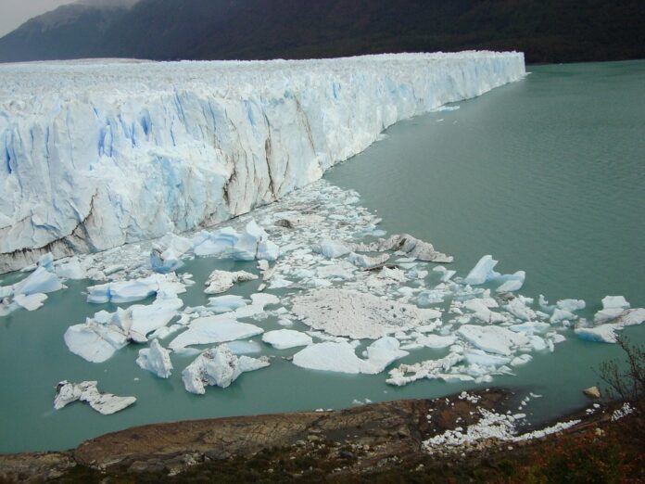
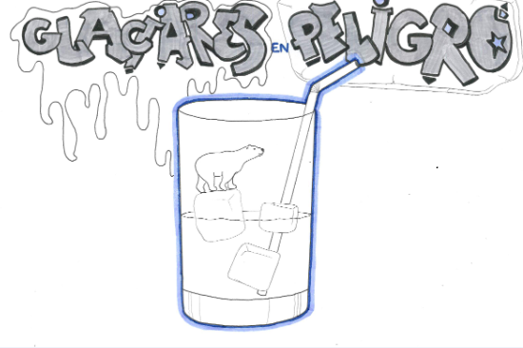
Hicimos un dibujo que representa el derretimiento de los glaciares. En el medio dibujamos un vaso de agua con cubitos de hielo derritiéndose, esto simboliza el derretimiento del hielo y sus consecuencias con el oso en el vaso sobre un cubito de hielo. Esto denuncia la responsabilidad humana por nuestro medio ambiente.
MARGAUX ET ILINCA

Slide 9


Atacama, desierto herido
En la cuna del sol, donde el viento reposa,
y la arena susurra memorias sin voz,
se alza Atacama, la tierra orgullosa,
con cielos de fuego y montañas de dios.
Pero ya no es puro su manto dorado,
ni virgen su pecho de sal y cristal;
el hombre ha llegado, codicia en la mano,
dejando su huella brutal y mortal.
Vestidos de plástico, mares de ruina,
televisores rotos como tumbas sin fe,
ropa del mundo que ya no camina,
reposan aquí… ¿y por qué? ¿para qué?
La lluvia no llora, pues nunca ha caído,
y aún así llueven sombras de un mundo sin ley,
residuos de un Norte que ha enmudecido
al Sur que resiste con hambre y con sed.
Oh Atacama, desierto callado,
tu grito se esconde bajo capas de horror,
tu belleza muere, tu cuerpo enterrado
bajo el progreso que mata el color.
Que tiemble el que mira sin ver el quebranto,
que despierte el mundo de su oscuro error;
porque si el desierto se cubre de llanto,
¿quién salvará lo que queda de flor?
Alpha & Kilian

Slide 10
Contaminación Luminosa en México
La luz se esconde, todo se oscurece,
El aire se llena de sombras que crecen.
La ciudad llora, el cielo se aleja,
La contaminación borra la belleza.
El sol ya no brilla, el cielo es gris,
Las luces de la calle ocultan el matiz.
La luz que nos daba calma y paz,
Hoy desaparece, ya no está más.
Luces que dañan, todo lo tapan,
Los sueños se apagan, las estrellas escapan.
Pero si luchamos, si nos unimos,
La luz regresará, juntos lo conseguimos.
Naïa Salom Emma

